Slide 1
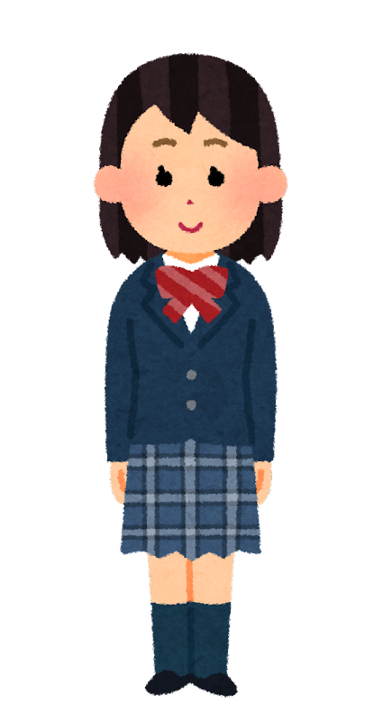
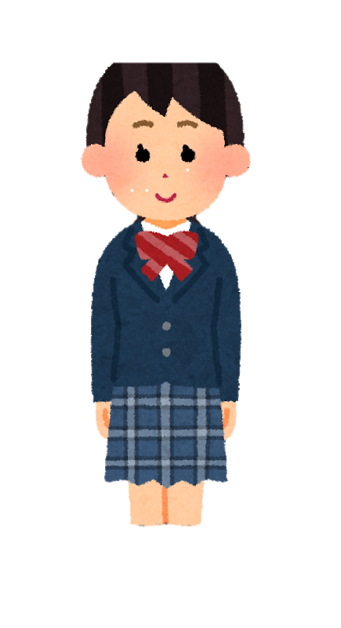
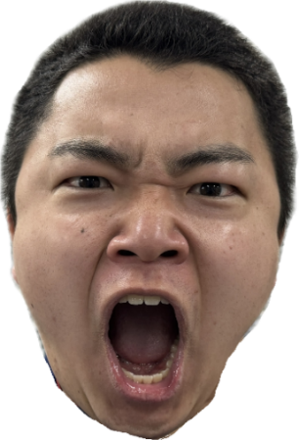
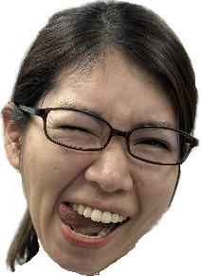
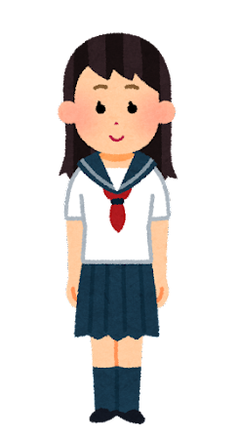
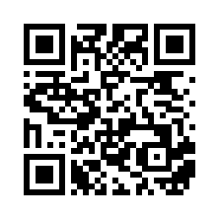
令和６年
3月30日
親子de ダンス！
流行りのあの曲で親子ブルー！！
◆小学生とその保護者 ◆10：30～11：20
◆2Ｆ会議室 ◆1組1360円(大人1人子1人)
※兄弟で参加の場合400円追加で参加可(3才未満は参加できません)
みんなで大人ぶろう！
紅白歌合戦でも流れたあの曲を簡単な振り付けにアレンジし、大人も子どもも楽しめる内容です
◆申込方法◆
3月1日(金)9時30分～
オンライン申込
（定員に達した場合はキャンセル待ちとなります）

